Slide 1
Chào mừng quý thầy cô và các em học sinh!
SỞ GIÁO DỤC VÀ ĐÀO TẠO BÌNH ĐỊNH
TRƯỜNG THPT XUÂN DIỆU
GV: Lê Huyền Dung
Lớp: 11A9

Slide 2


KHỞI ĐỘNG
Xem video sau và cho biết em lĩnh hội được những thông tin gì?

Slide 3
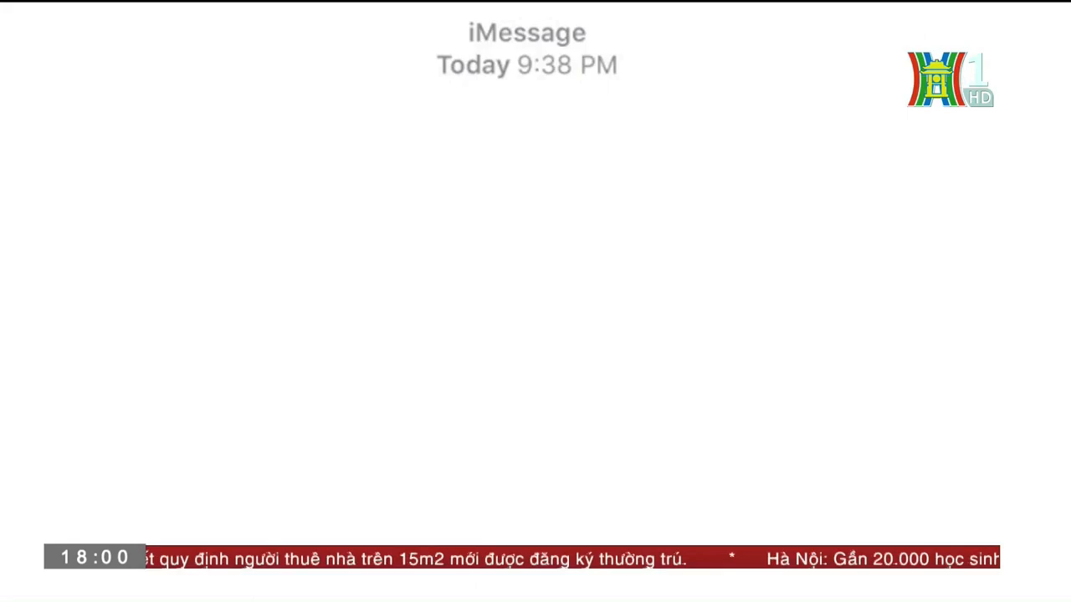

Slide 4

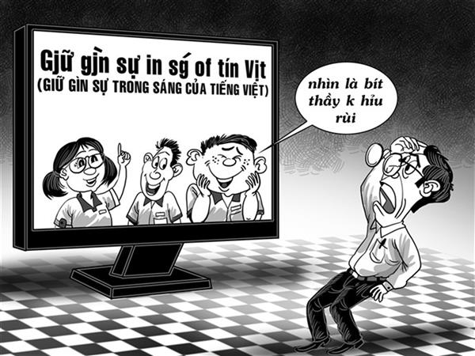
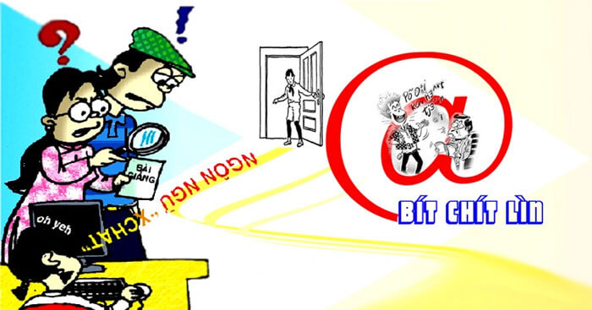
HS xem tranh ảnh và trả lời câu hỏi
Tranh minh hoạ liên quan đến nội dung gì?

Slide 5

BÀI 4: VĂN BẢN THÔNG TIN
TIẾT 36:
TIẾNG VIỆT LỚP TRẺ BÂY GIỜ
(Phạm Văn Tình )

Slide 6
YÊU CẦU CẦN ĐẠT
01
Về kiến thức
Về năng lực
02
- HS nhận biết, phân tích và đánh giá được một số yếu tố: đề tài, thông tin cơ bản của văn bản, cách đặt nhan đề của tác giả, nhận biết được quan điểm, thái độ của người viết...
- HS nhận biết và phân tích được các yếu tố hình: Bố cục, mạch lạc của văn bản, cách trình bày dữ liệu, thông tin của người viết.
- Năng lực thu thập thông tin liên quan đến vai trò của việc giữ gìn sự trong sáng của tiếng Việt.
- Năng lực nhận diện các yếu tố hình thức và nội dung của văn bản thông tin.
Về phẩm chất
03
Trân trọng, giữ gìn sự trong sáng, giàu đẹp của tiếng Việt .

Slide 7

HÌNH THÀNH KIẾN THỨC MỚI

Slide 8
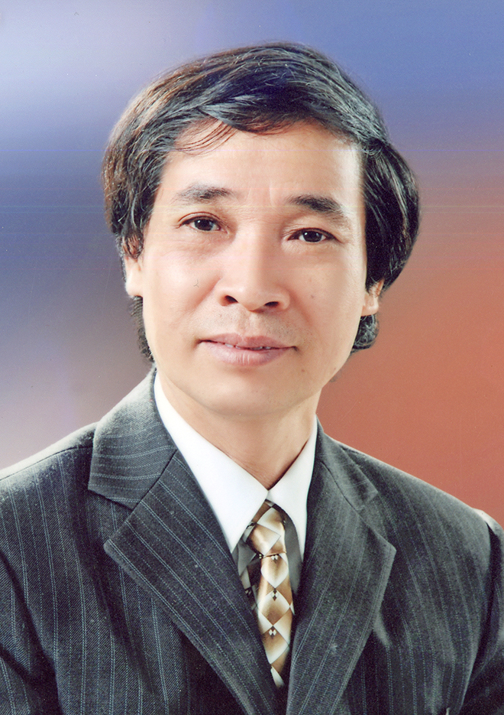
I. Tìm hiểu chung
1. Tác giả
- PGS.TS Phạm Văn Tình sinh năm 1954 tại Nam Định, tổng thư kí hội Ngôn ngữ Việt Nam.
- Ông là tác giả của một loạt ấn phẩm về ngôn ngữ…
- Dù dành nhiều tâm huyết với tiếng Việt, PGS.TS Phạm Văn Tình cũng nổi tiếng với tư tưởng hiện đại. Ông là người cổ vũ cho việc thay đổi ngôn ngữ theo thời đại, lắng nghe sự sáng tạo của giới trẻ.

Slide 9
1. Tác giả
- Phép tỉnh lược và ngữ trực thuộc tỉnh lược trong tiếng Việt (NXB Khoa học Xã hội, 2002)
- Đi một ngày đàng (NXB Lao động, 2003)
- Tiếng Việt: Từ chữ đến nghĩa (NXB Từ điển Bách khoa, 2004)
- Tiếng Việt từ cuộc sống (NXB Trẻ, 2004)
-Người đẹp: Ăn làm sao, nói làm sao (NXB Trẻ, 2005)
- Luận chữ, luận nghĩa (NXB Văn hóa Thông tin, 2007)
- Tiếng Việt yêu thương (4 cuốn, NXB Kim Đồng, 2008)
- Tiếng Việt: Hành trình qua những ô chữ (NXB Tri thức, 2009)
- Giải nghĩa ca dao, thành ngữ, tục ngữ (NXB Kim Đồng, 2013)...

Slide 10
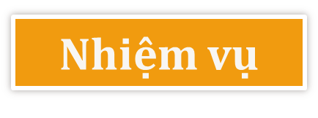

I. Tìm hiểu chung
2. Tác phẩm:
Đọc văn bản Tiếng Việt lớp trẻ bây giờ (SGK T112- 115) và tìm hiểu các nội dung:
- Xuất xứ - Thể loại
- Phương thức biểu đạt - Đề tài
      - Bố cục - Nội dung

Slide 11
I. Tìm hiểu chung
2. Tác phẩm
a. Xuất xứ:
- Đăng trên báo “phunuonline”, ngày 28/07/2020.
b. Thể loại: Văn bản thông tin tổng hợp
c. Phương thức biểu đạt chính: Thuyết minh
d. Đề tài: Việc sử dụng tiếng Việt của lớp trẻ bây giờ

Slide 12
I. Tìm hiểu chung
2. Tác phẩm
e. Nội dung
- Văn bản Tiếng Việt lớp trẻ bây giờ viết về vấn đề: hiện trạng sử dụng tiếng Việt của giới trẻ hiện nay.
- Đối tượng liên quan là giới trẻ.

Slide 13
I. Tìm hiểu chung
2. Tác phẩm
f. Bố cục: 4 phần
- Phần 1 là đoạn sa pô, đặt vấn đề và tóm tắt nội dung chính.
- Phần 2 là "Từ việc phá vỡ các chuẩn mực chính tả", nêu lên biểu hiện của việc viết tắt, viết phá cách, sai chính tả trong giới trẻ.
- Phần 3 là "...đến thay đổi và lệch chuẩn ngôn từ", phần này viết về giới trẻ sáng tạo ra những ngôn ngữ lệch chuẩn
- Phần 4 là "Nên nhìn nhận thế nào từ góc độ ngôn ngữ học?", phần này nêu lên quan niệm của người viết về sáng tạo ngôn ngữ.

Slide 14

Thảo luận
Cách đọc văn bản thông tin như thế nào cho hiệu quả?

Slide 15
Xác định đề tài/chủ đề/thông tin chính của văn bản.
- Xác định cách trình bày thông tin trong văn bản.
3. Cách đọc
văn bản thông tin
Đánh giá tác dụng của phương tiện giao tiếp ngôn ngữ, phi ngôn ngữ; sự kết hợp giữa thuyết minh với miêu tả, biểu cảm, tự sự trong truyền tải thông tin
Suy nghĩ về quan điểm, thái độ người viết
Liên hệ kết nối kinh nghiệm, hiểu biết của bản thân và vận dụng thông tin đã thu nhận vào đời sống

Slide 16
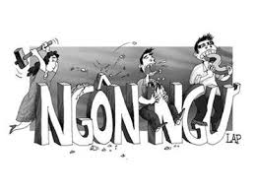
II. Đọc hiểu văn bản
1. Nhan đề
- Được viết in hoa, tên đầy đủ: Tiếng Việt lớp trẻ bây giờ - “Ghét như con bọ chét”.
- Cung cấp thông tin về đề tài: Hiện trạng sử dụng tiếng Việt của giới trẻ hiện nay.
- Thái độ, đánh giá của người viết: thẳng thắn, quan điểm không đồng tình, thậm chí là bức xức trước hiện trạng đó.

Slide 17
II. Đọc hiểu văn bản
2. Sapo
- Vị trí: nằm ở phần đầu bản tin, dưới tiêu đề
- Cung cấp thông tin:
+ Nội dung: Tiếng Việt trong giới trẻ đang xuống dốc
+ Đối tượng: Giới trẻ
+ Phạm vi sử dụng tiếng Việt: Nói và chat.

Slide 18
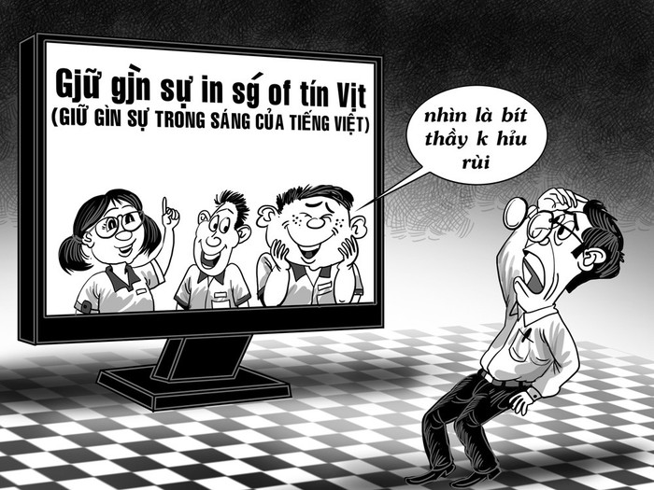
II. Đọc hiểu văn bản
3. Nội dung bản tin
a. Thực trạng sử dụng tiếng Việt của giới trẻ:
* Biến thể chính tả:
- Kiểu chat trên Internet
+ Thay chữ “ô” bằng chữ “u” hoặc bỏ hẳn chữ “ô”.
+ Nhiều phụ âm bỏ ra: chữ “n” là một trong những nghi phạm, chữ “h”, chữ “k”.
+ Chữ “q” và “u” xấu lắm, chữ “w” đẹp hơn nhiều.
- Kiểu viết tắt

Slide 19
II. Đọc hiểu văn bản
3. Nội dung bản tin
a. Thực trạng sử dụng tiếng Việt của giới trẻ:
* Các loại “sáng tạo” lệch chuẩn:
- Sáng tạo ra nhiều kiểu nói, dựa trên hiện tượng đồng âm, nối từ: a-kay với chim cú thành cay cú.
- Sử dụng tiếng lóng.
- Sử dụng “teencode” làm cho hỗn loạn, khó kiểm soát.

Slide 20
II. Đọc hiểu văn bản
3. Nội dung bản tin
b. Nguyên nhân
- Giới trẻ từ tìm cho mình một cách ứng xử, trong đó coi “trò chơi ngôn ngữ” nhằm giải trí, tạo không khí mới lạ, vui vẻ trong giao tiếp

Slide 21
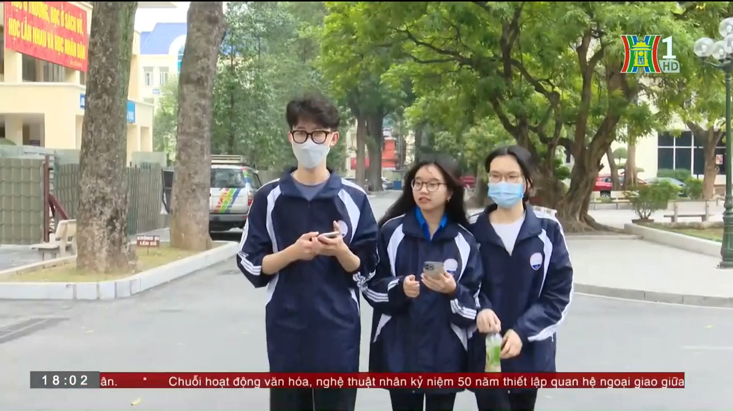

Slide 22
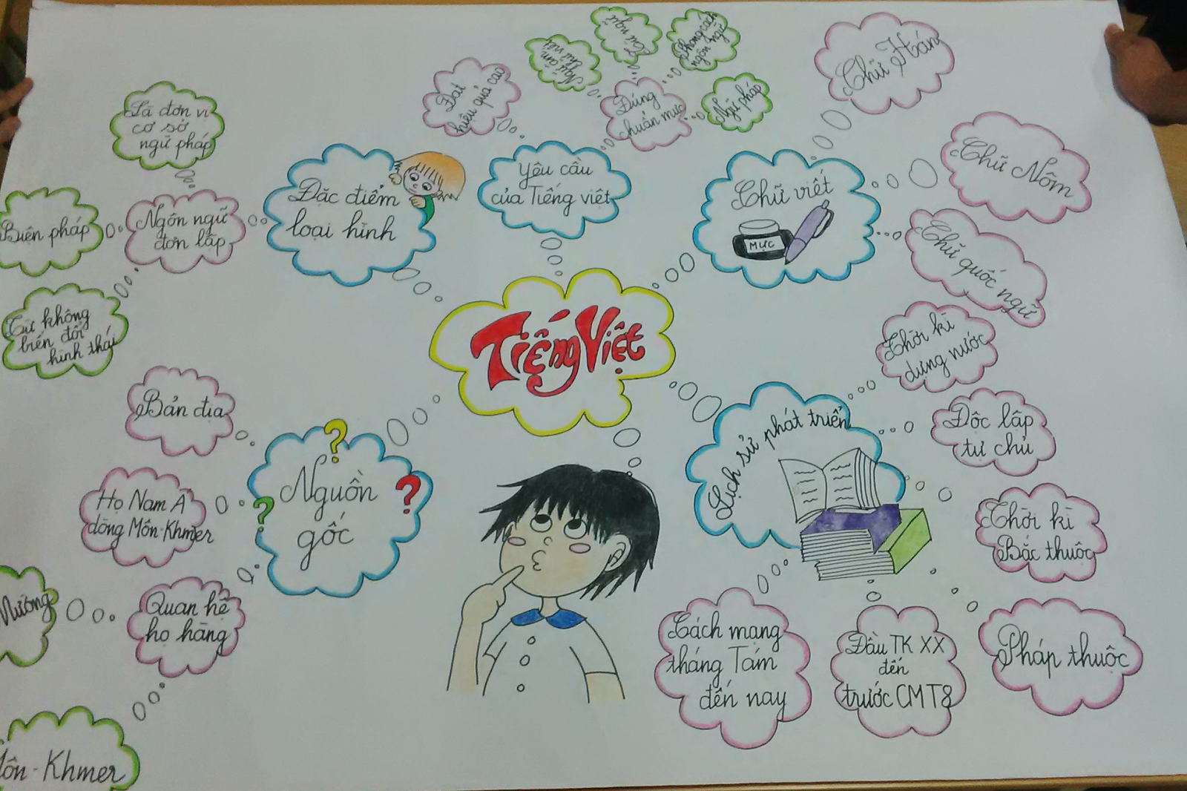
II. Đọc hiểu văn bản
3. Nội dung bản tin
c. Hậu quả
- Gây ra sự hỗn loạn trong sử dụng tiếng Việt.
d. Lời kêu gọi:
- Giới trẻ cần trau dồi tiếng mẹ đẻ, rèn luyện kĩ năng ngôn ngữ: nghe - nói - đọc - viết.

Slide 23
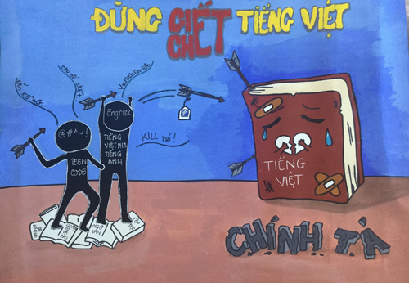
II. Đọc hiểu văn bản
4. Thái độ của người đưa tin
- “...anh chàng Giâu đã “thâu tóm”... => Từ “thâu tóm” thể hiện thái độ mỉa mai.
- “nhiều từ mà các “cậu ấm cô chiêu”... => Tác giả đang nói kháy những bạn trẻ tự cho mình là giỏi sáng tạo ra những từ ngữ lệch chuẩn.
- “Tiếng Việt của giới trẻ đang là một tiếng Việt rất đa dạng, nếu không nói là hỗn tạp”. => Tác giả cho rằng ngôn ngữ của giới trẻ đang tạo ra sự hỗn tạp, người sử dụng phải cân nhắc lựa chọn kĩ.

Slide 24
II. Đọc hiểu văn bản
4. Thái độ của người đưa tin
- “Cũng bởi bản chất... một trò chơi nhất thời,...” => Ngôn ngữ của giới trẻ chỉ là trò chơi, nổi một thời gian rồi lại chìm nghỉm không giá trị nào ngoài giải trí nhất thời.
- “Thái quá bất cập... nhiều bạn trẻ bây giờ chỉ mải mê với những “sáng tạo” kì lạ đó mà quên mất việc học tập và trau dồi tiếng mẹ đẻ.” => Tác giả không hài lòng với việc mải mê sáng tạo lạ kì của bạn trẻ mà bỏ bê tiếng mẹ đẻ.
=> Tác giả cảm thấy việc “sáng tạo” ra ngôn ngữ mới của giới trẻ đang gây ảnh hưởng xấu tới xã hội.

Slide 25
III. Tổng kết
1. Văn bản thông tin
Nội dung:
- Đề tài: Hiện tượng sử dụng tiếng Việt ở giới trẻ.
- Chủ đề: Giữ gìn sự trong sáng của tiếng Việt
Hình thức:
- Sử dụng nhiều dẫn chứng minh họa việc sử dụng tiếng Việt của giới trẻ.
- Bố cục rõ ràng, mạch lạc.

Slide 26

LUYỆN TẬP
Tìm một số ví dụ về việc sử dụng tiếng Việt không trong sáng của giới trẻ hiện nay.

Slide 27
VẬN DỤNG
Hãy viết một đoạn văn (khoảng 10- 12 dòng) lí giải vì sao phải giữ gìn sự trong sáng của tiếng Việt.

Slide 28


